Slide 1
基督徒的信仰

Slide 2

我信肉身的復活

Slide 3
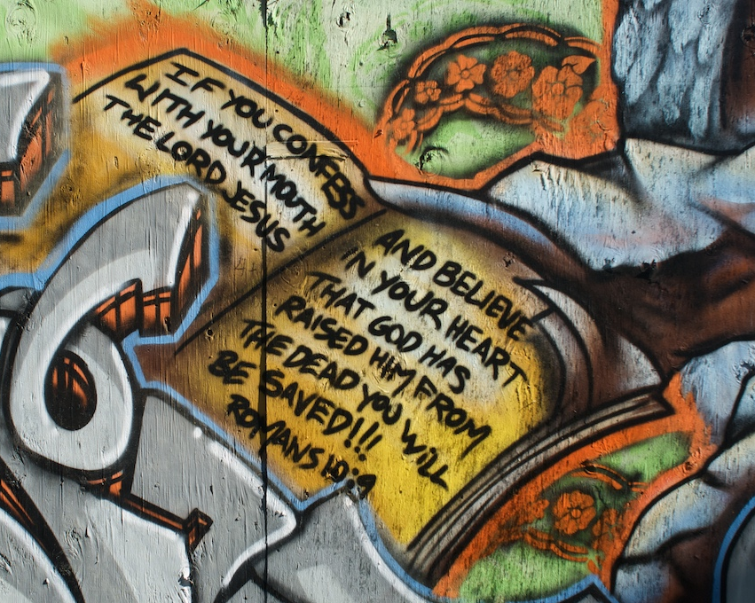
主日彌撒，信徒都會誦念信經，究竟信經的這一句：「我信肉身的復活」﹙或我期待死人的復活﹚，我們是否明白箇中意義呢﹖
信仰是信徒與復活的主的關係。因此，「我信肉身的復活」這句話意思應該是「我信復活的主」。為澄清誤解，現逐步分析，以了解此一奧蹟的重要性。
耶穌吩咐門徒往普天下去傳揚福音，作祂的見證人。他們宣講的內容就是復活的主。宣講者的神髓就是他們曾身歷其境，讓聽眾被聖神觸動而接受這喜訉 — 福音。
耶穌在世時，曾行過復生死者的奇蹟。最為人所知的是復活拉匝祿﹙若11：44﹚。因著這奇蹟，許多猶太人相信了耶穌，同時亦惹來殺身之禍。「從那一天起，司祭長和法利塞人就議決要殺害耶穌」﹙若11：53﹚，「司祭長議決連拉匝祿也要殺掉」﹙若12：10﹚。另一次就是復活會堂長雅依洛的女兒﹙谷5：41﹚。
This Photo by Unknown author is licensed under CC BY.

Slide 4
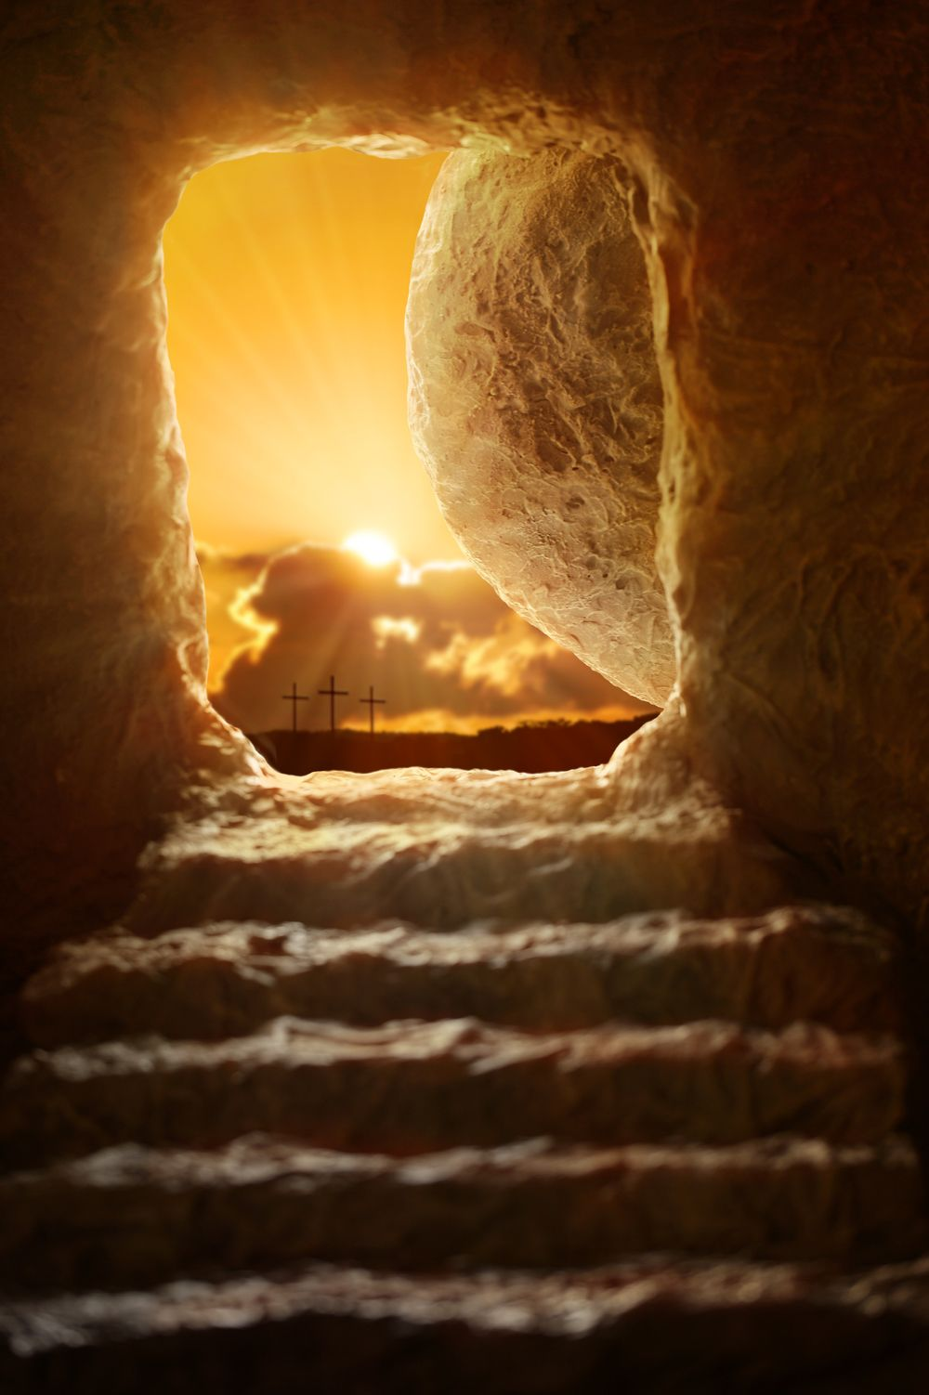
耶穌的復活與拉匝祿及雅依洛女兒的復活截然不同。拉匝祿和雅依洛的女兒自復生後只不過在人世中多活若干年，他們仍要接受死亡。耶穌的復活不只是死後被埋葬，第三日自死者中復活那麼簡單﹔耶穌的死而復活是他從死亡之中進入在永恆中天父的生命內，這點至為重要。拉匝祿及雅依洛女兒死而復生後則繼續他們在人間的生活。有很多人見證耶穌的死亡，但聖經沒有記載耶穌如何離開墳墓，如何復活過來。耶穌的復活是進入永恆，而非到達某一地方﹔進入永恆是一種境界，耶穌回歸到天父那裡去。有聖經學家幽默地說：「若當時在墳墓中設有閉路電視，便可看得一清二楚了!」然而，耶穌的復活乃是一項奧蹟，是超凡的，非肉眼所能看到，此乃「信仰」。因此，相信拉匝祿復活很容易，因為人可親眼看到已經發臭的死者拉匝祿從墳墓裡出來，這是歷史事實。就此，法利塞人想毀滅證據，連拉匝祿也要殺死。
This Photo by Unknown author is licensed under CC BY-NC.

Slide 5
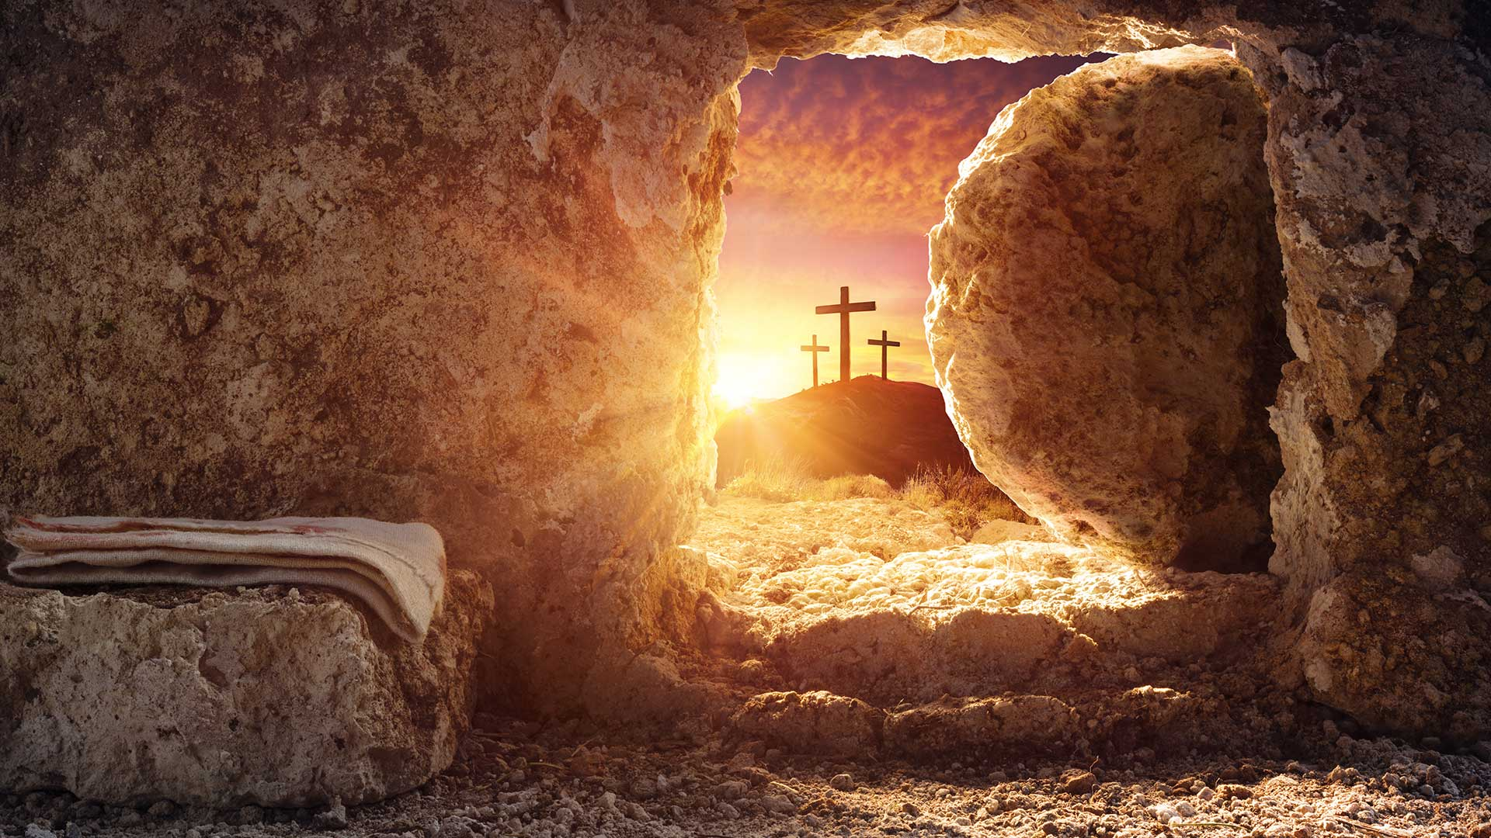
當瑪利亞瑪達肋納來到墳墓那裡，看見石頭已從墓門挪開了。她沒想到耶穌已復活了，她只以為有人把耶穌的屍體搬走了，便慌忙跑去找伯多祿。伯多祿便和另一個門徒往墳墓那裡去。他們只看見耶穌頭上的那塊汗巾和殮布。因為他們還不明白，耶穌必須從死者中復活的那段聖經，便回家去了。獨留下瑪利亞瑪達肋納在墓外痛哭。那時，耶穌站在那裡，瑪利亞瑪達肋納還不認出他來，直至耶穌親暱地呼喚她，她才認出師傅耶穌。於是，瑪利亞瑪達肋納就去告訴門徒說：「我見了主。」﹙參閱若20：1-18﹚
拉匝祿的復活是在歷史中發生的奇事。拉匝祿是在世上復生，而耶穌不是復生，而是回歸到永恆的天父內。耶穌的復活為我們信徒是相當重要的。耶穌的復活是我們每人復活的根源。認識耶穌的復活即認識我們未來的生活。
This Photo by Unknown author is licensed under CC BY.

Slide 6
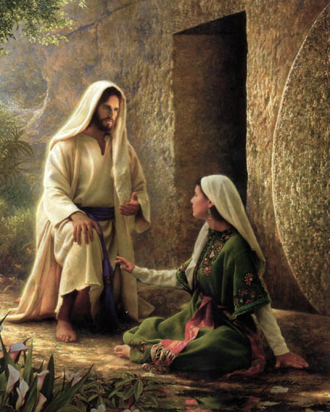
為何聖經稱耶穌的宗徒為耶穌復活的見證人呢﹖是因為他們看到了空墳，便相信耶穌復活了嗎﹖不是。上述引用的聖經已說明，他們看到空墳卻沒有憶起耶穌先前跟他們說過的話﹔不過，宗徒和我們都是耶穌復活的見證人。聖經告訴我們，耶穌的復活不是耶穌自己復活自己，而是天父使他復活，天主復活了自己的聖子。躺在墳墓中的耶穌被天父復活了。
新約所記載耶穌的復活及其相關事跡乃新約的核心思想。然而，耶穌的復活及其相關事跡與耶穌先前行過的奇蹟不同，因為先前行過的奇蹟是可記錄下來的事實，而耶穌復活事件是沒有人親眼看到的，即是沒有見證人。當第一批人到達耶穌的墳墓時，墓門已被挪開了，耶穌已被復活了。聖保祿宗徒在格林多前書向信徒宣講的，相信就是初期教會必須熟稔的「信經」：基督照經上記載的，為我們的罪死了，第三天復活了，且顯現給眾人﹙參閱格前15：3-8﹚。路加也有相關記載：「主真復活了！」﹙路24：34﹚
This Photo by Unknown author is licensed under CC BY-NC.

Slide 7

從以上例子得知：耶穌的「復活」和「顯現」一如錢幣的兩面。「復活」一詞描述耶穌從屍體的狀況進入永恆，進入天父的生命內，這是一大奧秘。「顯現」是復活的主主動地尋找信徒，接觸他們。所有見過復活的主的信徒都接受天父復活了耶穌這事實。復活的主顯現這奧蹟除在初期教會的「信經」被信徒背誦及宣講外，聖史們也有記載。瑪竇寫下了這失望的紀錄：從耶穌被捉拿的那一刻起，「門徒都撇下他逃跑了」﹙瑪26：56﹚。這表示信徒們即各散東西，返回未跟隨耶穌前的狀況，把跟隨耶穌甚或與與耶穌一起生活的那段紀錄銷毀。耶穌被釘在十字架上的死亡，同時也是宗徒們信德的摧毀。幾天以後，復活的主主動地找回四散的宗徒，他們迅速地接受這位曾給他們講道及行過奇蹟的師傅。他們對復活的主有著絕對的信心，這一轉變可從新約中看到，因復活的主主動地尋找他們。這情況與上主顯現給亞巴郎的情況一樣﹙參閱創17：1﹚。「顯現」不一定是肉眼所真能看到的，而是使人絕對地相信。復活的主的「顯現」與先前他在加里肋亞湖面出現的情況不同，「門徒看見他在海上行走」﹙瑪14：26﹚。復活的主的「顯現」充滿著天父的能力，使絕望的宗徒們重新恢復勇氣。因此，當復活的主吩咐他們要作祂的見證人時，他們已立時明白祂的說話，他們要見證復活的主給予他們的新生命。他們與耶穌建立新的關係，共融的關係，以度新信德的生活。從與復活的主相遇的經驗，他們回想與耶穌一起生活的時候，耶穌所說的話，耶穌所行的奇蹟﹔當日不明白的，立時全然明白了，通透了。復活的主給他們的「顯現」，實在意義深長。他們完全明白耶穌默西亞是被天父復活了，天父把他當為「死者中的首生者」﹙哥1：18﹚，意即所有跟隨耶穌的人都會像他一樣復活。復活的主的「顯現」不是與以前的朋友重聚那麼簡單，也不是如流星閃過瞬間即逝。為復活的主的顯現見證的人來說，復活的主與過去的歷史、現在的歷史及將來的歷史都相關。
This Photo by Unknown author is licensed under CC BY-NC-ND.

Slide 8
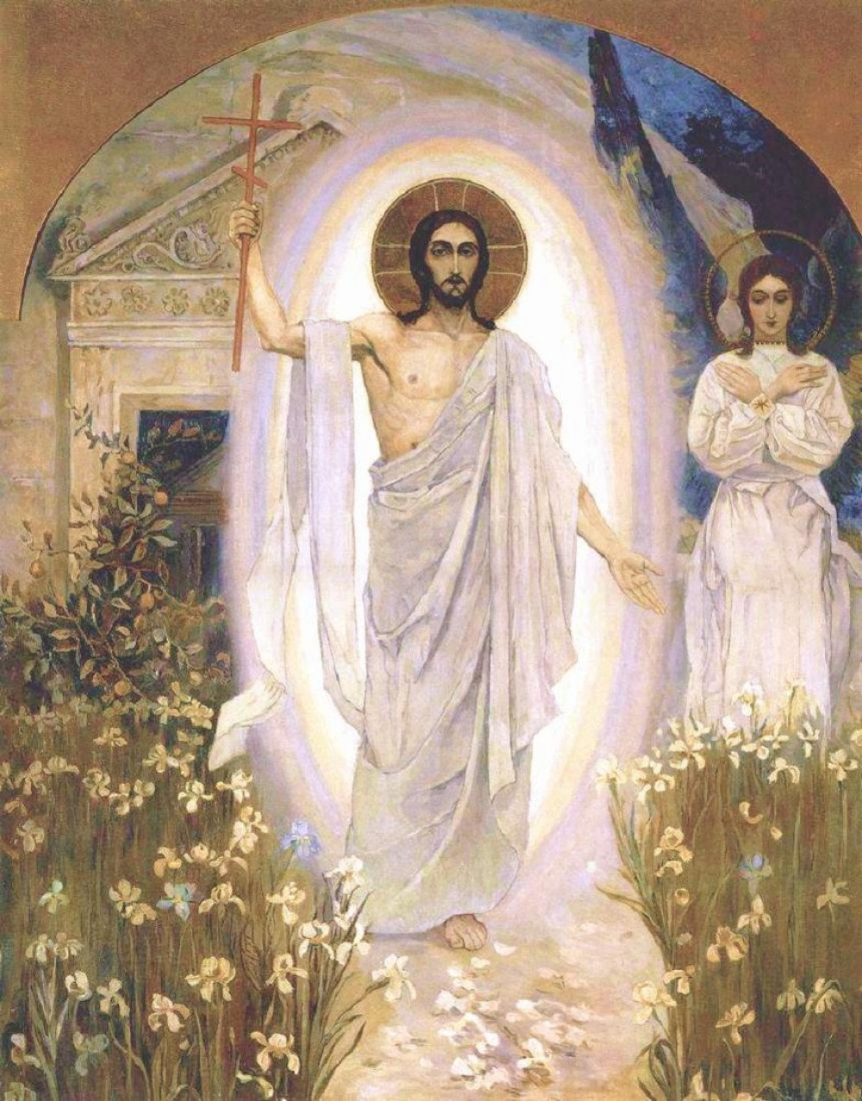
關於「復活」一詞，新約有兩種描述：一是「睡醒」，另一是「從地下起來」﹔ 即被釘在十字架上的耶穌死了，被埋葬了，進入死亡的安眠狀態中，天父從墳墓喚醒他，從埋葬的地下扶起他。「意思是說：把基督從死者中領上來。」﹙羅10：7﹚「他是元始，是死者中的首生者，為使他在萬有之上獨佔首位，因為天主樂意叫整個的圓滿居在他內。」﹙哥1：18-19﹚以上所述，證明初期教會已非常清楚表達天父復活了耶穌，一般信友亦知道天父是耶穌復活的主角。 新約是用希臘文寫成的，道出希臘人對死者復活的觀念：「復活」是在肉身內的靈魂脫離肉身的狀態。法利塞人中有部份﹙稱之為撒杜塞人﹚不相信「復活」。新約主要講論一個人 — 耶穌基督的復活，祂的復活已實現了。聖保祿指「基督從死者中實在復活了，做了死者的初果。」﹙格前15：20﹚初果即第一批收成時的果實，當時是要把初果拿到聖殿去奉獻感恩。聖保祿又指基督是「死者中的首生者」﹙哥1：18﹚即以後還有許多人像基督一樣復活，但這些人的復活不是先後之分，而是與基督建立新的關係。基督就是復活，就是生命。「因為死亡既因一人而來，死者的復活也因一人而來；就如在亞當內，眾人都死了，照樣，在基督內，眾人都要復活。」﹙格前15：21-22﹚基督召集新的人類。第一個人亞當是出於地屬於土的，是屬生靈的生命，最後的亞當﹙基督﹚是屬神的生命。天父為死者創造新生命，復活的主因此而成為創造新生命的工具。天父使死者復活的力量，令基督成為「全能」。天主使基督從死者中復活，讓祂也能復活死者。以上所述指出在人類終結時，基督將使所有死者復活、淨化及給予他們新生命。因此，聖經以希臘文KYRIOS來形容復活的主。實在，舊約已用KYRIOS來稱呼雅威上主。 聖保祿在羅馬書中寫道：「因為心裡相信，可使人成義；口裡承認，可使人獲得救恩。」﹙羅10：9﹚這表示初期教會認為信仰可使人獲得救恩。復活的主KYRIOS臨在於信徒的心中及口中。舊約中的雅威上主有立誡命的「全能」，而耶穌被稱為「主」不是他有立誡命的「全能」，而是他有救贖的「全能」。羅馬書的另一句：「的確，凡呼號上主名號的人，必然獲救。」﹙羅10：13﹚這上主是指復活的耶穌基督。
This Photo by Unknown author is licensed under CC BY-NC-ND.

Slide 9
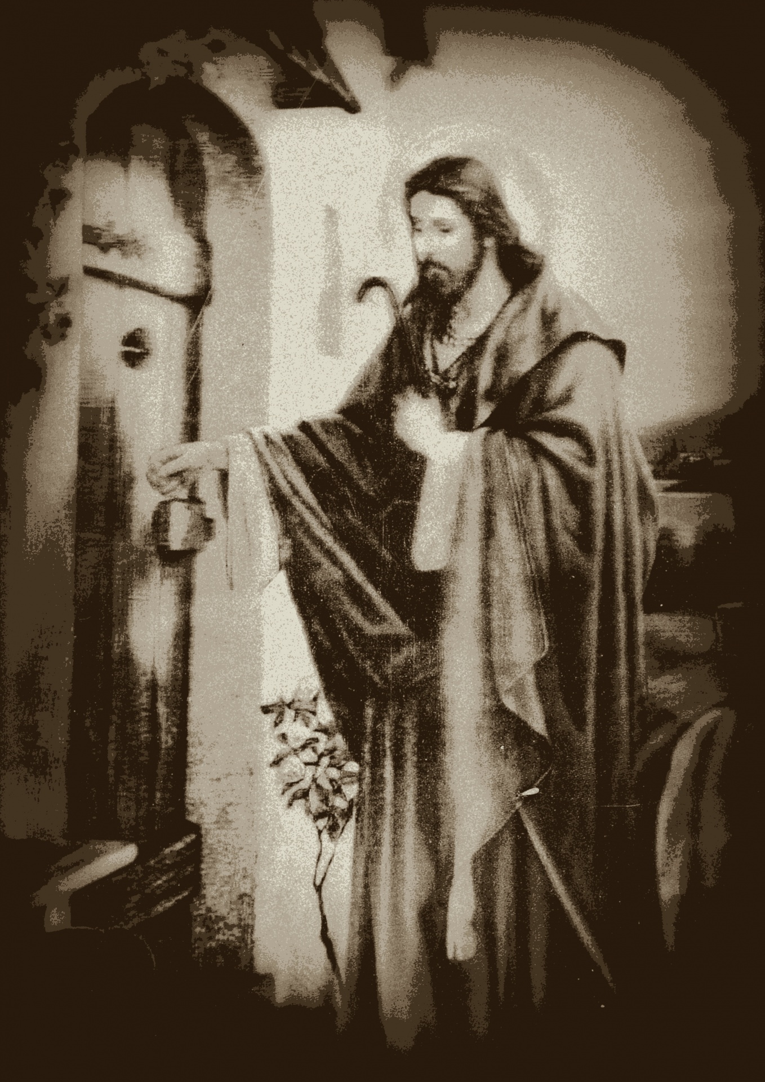
耶穌自死者的領域中被復活，進入三位一體天主的境界，可說是經歷了一場重大的變化。其實，耶穌本是三位一體的天主，他是聖子，他是聖言，他降生成人。如此，復活的主耶穌基督就是真人真天主。馬爾谷福音記載：「耶穌藉了另一個形狀顯現給他們。」﹙谷16：12﹚這「形狀」指的不是外在的甚麼，而是內在的「位格」，他存在的方式。賦予生命的聖神能在死亡中輸入生命，自死亡中復活了他。不單只「首生者」耶穌，以後跟隨他的還有許多人。
耶穌的復活不是肉眼所能見到的，被釘在十字架上的耶穌成為KYRIOS，這事件是沒有見證人的，只有信德才能令人「悟」出底蘊。聖經是由充滿信德的信徒寫成的，他們以不同方式向其他人闡述。最普遍的是耶穌「被復活」，更有「被高舉」或「被升天」及「天父光榮了他」。因奧秘之大博精深，每一方式都表達出某一角度。那「被高舉」有甚麼意義呢﹖現以「高」「低」對比的角度作解釋：天主聖子降生成人至以罪犯身份被釘在十字架上死，表示從「高」至「低」﹔以罪犯身份被釘在十字架上死至復活升天，則表示從「低」至「高」。聖保祿宗徒在斐理伯書中明顯表達這「高」「低」對比的角度：「他雖具有天主的形體，……卻使自己空虛，取了奴僕的形體，與人相似，……他貶抑自己，聽命至死，且死在十字架上。為此，天主極其舉揚他，賜給了他一個名字，……致使上天、地上和地下的一切，一聽到耶穌的名字，無不屈膝叩拜；一切唇舌無不明認耶穌基督是主，以光榮天主聖父。」﹙斐2：6-11﹚耶穌「被高舉」，其地位之崇高可想而知。此外，若望福音亦有類似的記載：「正如梅瑟曾在曠野裡高舉了蛇，人子也應照樣被舉起來，使凡信的人，在他內得永生。」﹙若3：14-15﹚「沒有人上過天，除了那自天降下而仍在天上的人子。」﹙若3：13﹚

Slide 10
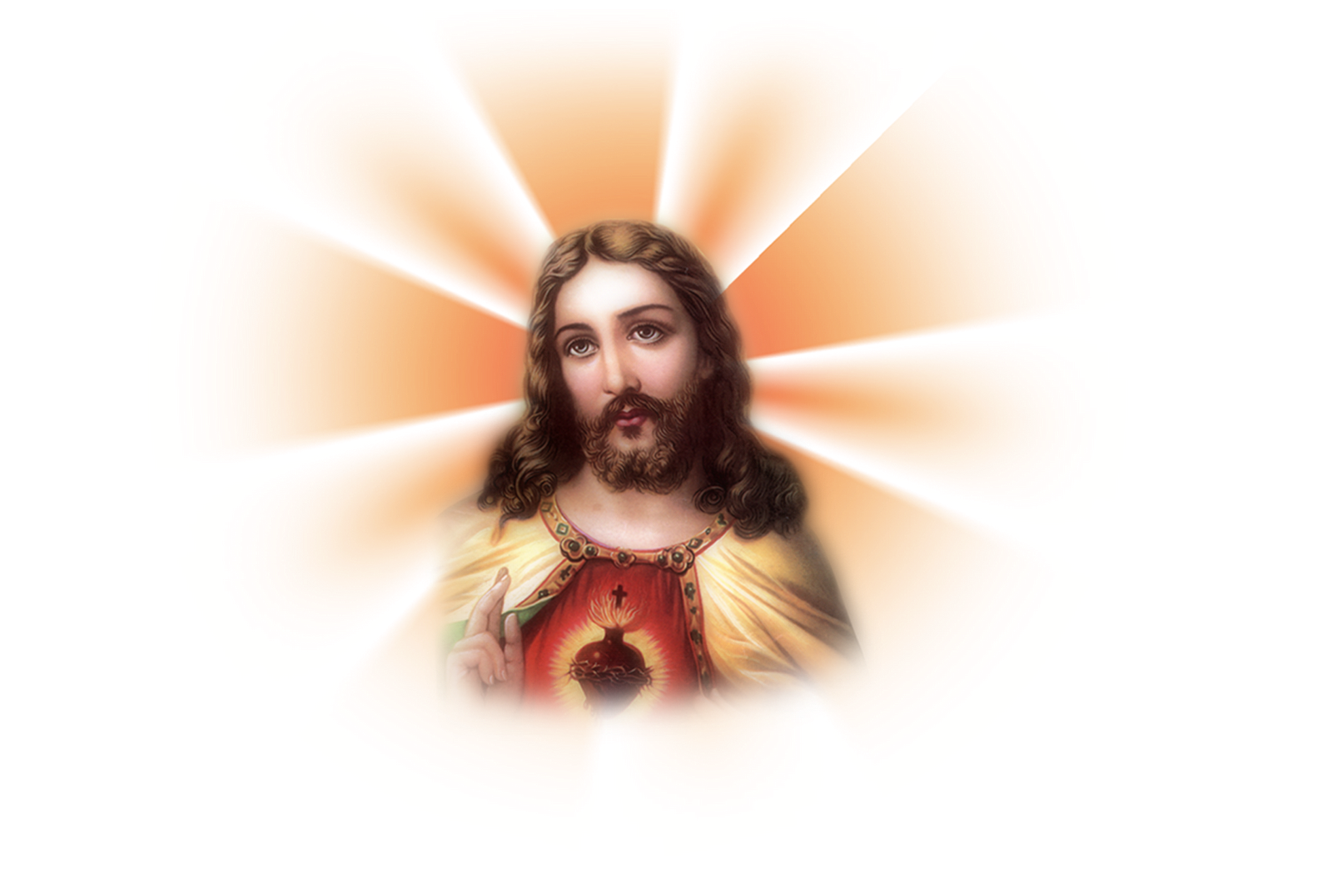
「被高舉」與「高」「低」的對比帶出另外兩個詞語：「受屈辱」和「受光榮」。若望福音記載耶穌在最後晚餐時的祈禱，他講述了自己的受難後，即舉目向天，祈求說：……「父啊！現在，在你面前光榮我罷！賜給我在世界未有以前，我在你前所有的光榮罷！」﹙若17：5﹚他這樣的記載顯示耶穌的受苦被釘及升天像是同時發生，「受屈辱」及「受光榮」同時進行。因此，聖保祿力證：「這虔敬的奧蹟是偉大的：就是他出現於肉身，受證於聖神，發顯於天使，被傳於異民，見信於普世，被接於光榮。」﹙弟前3：16﹚路加記述那光榮的一刻：耶穌「正降福他們的時候，就離開他們，被提升天去了。他們叩拜了他，皆大喜歡地返回了耶路撒冷。」﹙路24：50-51﹚宗徒大事錄更預告了基督的再來：「這位離開你們，被接到天上去的耶穌，你們看見他怎樣升了天，也要怎樣降來。」﹙宗1：11﹚ 舊約的法律書申命紀申明：「若人犯了該死的罪，處死以後，應將他懸在木桿上，……凡被懸者，是天主所咒罵的；你不可玷污上主你的天主賜給你作產業的土地。」﹙申21：22-23﹚在此一背景下，便會更明白，耶穌被捕後門徒四散，他成了被釘在十字架上遭人民唾棄的罪犯。耶穌的復活乃天主的正義完滿地為他平反。他的被釘非天主所咒罵，而是天主所接納，所祝福的。默示錄稱基督「是生活的」﹙默1：18﹚。「基督既從死者中復活，就不再死；死亡不再統治他了。」﹙羅6：9﹚耶穌是生命的根源，這滿溢的生命泉源滋養整個宇宙﹔為信仰復活的主在基督內的信徒，他們的生活也應是這樣，滿盈基督的生命，並分施予別人。正如格林多前書所述：復活起來的是不可朽壞的，是光榮的，是強健的，既有屬生靈的身體，也就有屬神的身體﹙參閱格前15：42-44﹚。
This Photo by Unknown author is licensed under CC BY-NC.

Slide 11
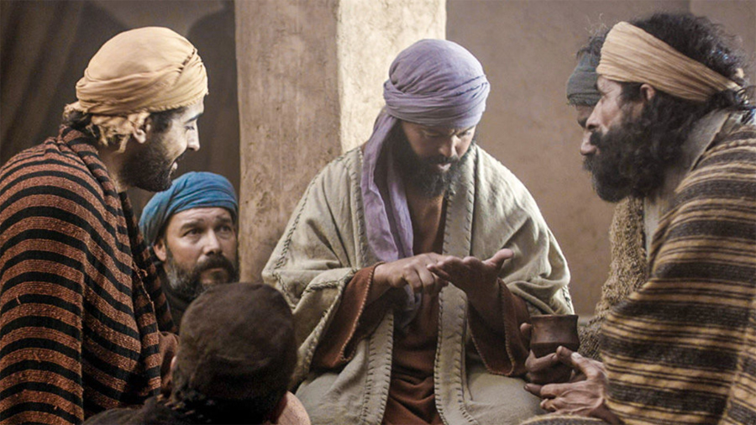
過往，許多基督徒以空墳來證明耶穌的復活。聖經學者指基督復活後即開始福傳，再沒有理會那空空的墳墓了，亦不需要提出任何證據以證明他的復活。馬爾谷福音成書於公元60-63年間，當時他這樣記載：安息日一過，瑪利亞瑪達肋納和其他婦女到墳墓去，準備為耶穌完成猶太人的葬禮。她們發現墳墓門口那塊很大的石頭已經滾開了﹙參閱谷16：1-4﹚。約於公元前500年，以色列民被充軍到巴比倫去，過著如在死域中為奴的生活。當時，厄則克耳先知代上主對他們說話：「我要把你們從異民中領出，從各地聚集你們，領你們回到你們的地域。」﹙則36：24﹚天主要從死域中把以色列民領出來。耶穌死後，人們把他安放在墳墓裡，然後用大石頭封鎖墓門，無人能進出這死域﹔天主卻開啟墓門，復活耶穌，領他回到自己的境界去。婦女們驚見耶穌的屍體不見，她們非常戰慄恐懼，從墳墓那裡逃跑了﹙參閱谷16：5-8﹚。路加福音和若望福音成書比馬爾谷福音更遲，過了這麼多年後，新一代的信徒對耶穌的復活充滿疑問。因此，路加和若望都強調多默對耶穌復活的質疑：「我除非看見他手上的釘孔，用我的指頭，探入釘孔；用我的手，探入他的肋膀，我決不信。」﹙若20：25﹚路加在描述耶穌顯現給厄瑪烏的兩位門徒時指：「他們的眼睛卻被阻止住了，以致認不出他來。」﹙路24：16﹚直至耶穌與他們吃飯的時候，耶穌重複最後晚餐時的動作，「拿起餅來，祝福了，擘開，遞給他們。他們的眼睛開了，這纔認出耶穌來。」﹙路24：30﹚路加甚至記下門徒給了耶穌一片烤魚，「他就接過來，當他們面前吃了。」﹙路24：43﹚路加和若望具體而真實地描述復活的主臨在於信徒當中，他繼續臨在於人類當中，每一世代都有人信主，領受洗禮，傳揚福音。在他們心內有復活主的聖神，縱使沒有見到主的復活，但依然相信。接受主復活所賜下的聖神，才能閱讀聖經。聖史們曾經歷過復活的主，基本上，若沒有信仰是不能明白聖經的。只有相信復活的主，閱讀聖經時才會引起共鳴。當頑固的多默明認耶穌後，「耶穌對他說：『因為你看見了我，纔相信嗎？那些沒有看見而相信的，纔是有福的！』」﹙若20：29﹚
This Photo by Unknown author is licensed under CC BY-NC-ND.

Slide 12
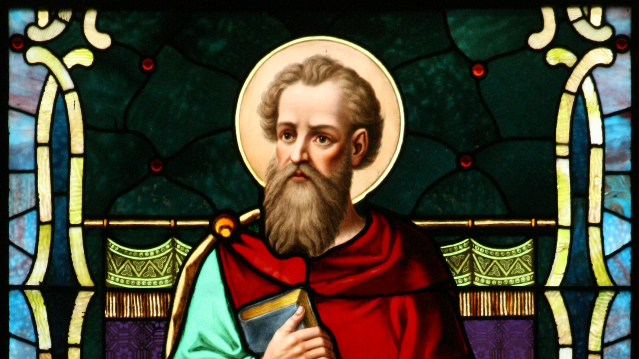
聖保祿說：「我們只有一個天主，就是聖父，萬物都出於他，而我們也歸於他；也只有一個主，就是耶穌基督，萬物藉他而有，我們也藉他而有。」﹙格前8：6﹚天主是我們的聖父，因此，四海一家，大家都是兄弟姊妹。同時，我們只有一個主，耶穌基督。復活的主派遣聖神臨在世界，臨在於教會內。耶穌復活是天主聖三 — 聖父、聖子、聖神共同參與的奧蹟。復活的主帶領我們進入三位一體天主的生活內。聖保祿提醒我們：「切不要做人的奴隸」﹙格前7：23﹚，而「那有自由而蒙召的人，就是基督的奴隸」﹙格前7：22﹚。我們寧做基督的奴隸，也不要做人的奴隸﹔做人的奴隸會失去自由，做基督的奴隸卻讓我們成為真正的自由人。

